Slide 1

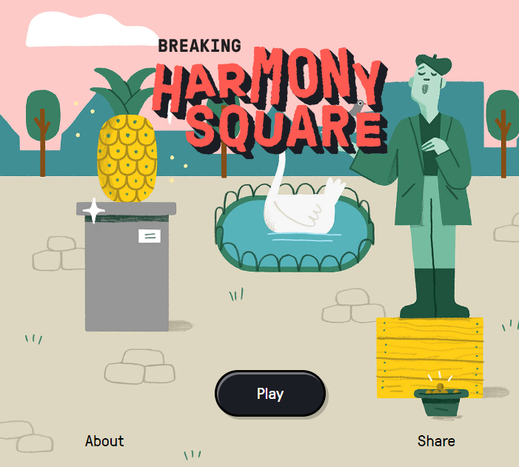
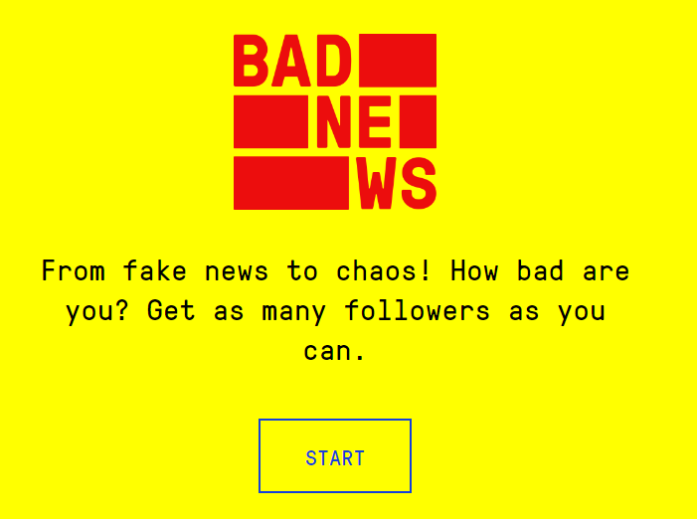


Άσκηση
Παίξτε κάθε ένα από αυτά τα παιχνίδια εντελώς.
Ποιος είναι ο σκοπός του παιχνιδιού; Ποιος βρίσκεται πίσω από αυτό;
Ποιος είναι ο υποτιθέμενος μηχανισμός μέσω του οποίου υποτίθεται ότι λειτουργεί;
Λειτουργεί...;
Ποιες είναι οι πιθανές ανεπιθύμητες παρενέργειες, εάν υπάρχουν;
https://harmonysquare.game/
https://www.getbadnews.com/en

